Slide 1

מלכים א י״ב
פילוג הממלכה
שאלון 1262 · מלכים א

Slide 2

פתיחה
מטרות השיעור
נכיר את הסיפור «פילוג הממלכה» (מלכים א י״ב) ואת הדמויות בו
1
נבחן כיצד הסיפור מבטא את התמה «מלכים א»
2
נקרא פסוקי מפתח ונעמיק בפירוש רד"ק
3
נתרגל שאלה בסגנון הבגרות ונבדוק את התשובות
4
2

Slide 3

רקע
הדמויות בסיפור
ירבעם
רחבעם
זו חטאת ירבעם בן נבט אשר החטיא את ישראל שתחזור לאורך הספר.
רחבעם אינו מגיב בכוח אלא מבקש שלושה ימים להתייעץ - ביטוי לחולשה.
שלמה
דוד
רחבעם בן שלמה, יורש חוקי, בא לשכם להמליכו כל ישראל.
ישראל מתנתק משושלת דוד, ורק יהודה (ובנימין) נשארים עם רחבעם.
3

Slide 4

רקע
רצף האירועים
3
2
1
עגלי ירבעם (פסוקים כ״ה–ל״ג)
המרד (פסוקים ט״ז–כ״ד)
דרישת העם (פסוקים א׳–ט״ו)
4

Slide 5

רקע
מקום ההתרחשות
📍 מצרים
📍 ירושלים
ירושלים
מצרים
5

Slide 6
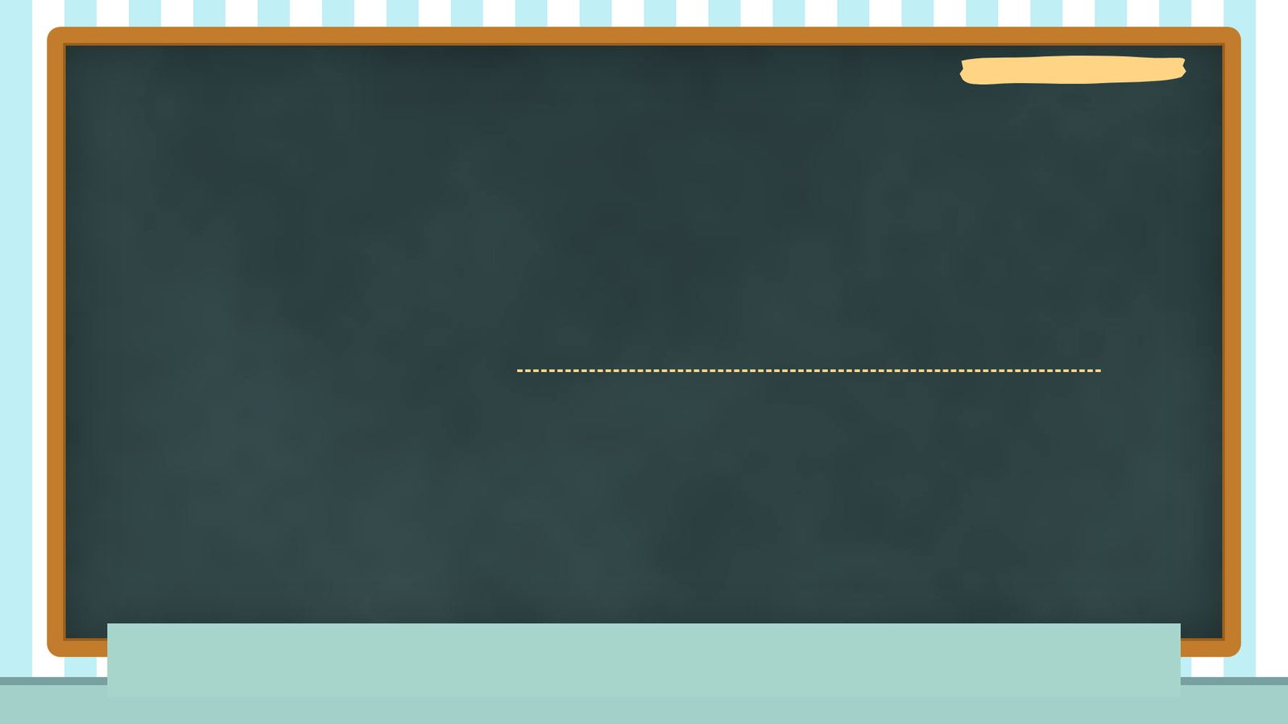
קוראים בפסוקים · 1/4
מלכים א י"ב, ג'
וַיִּשְׁלְחוּ וַיִּקְרְאוּ־לוֹ וַיָּבֹא יָרָבְעָם וְכָל־קְהַל יִשְׂרָאֵל וַיְדַבְּרוּ אֶל־רְחַבְעָם לֵאמֹר
רחבעם בן שלמה, יורש חוקי, בא לשכם להמליכו כל ישראל.
6

Slide 7
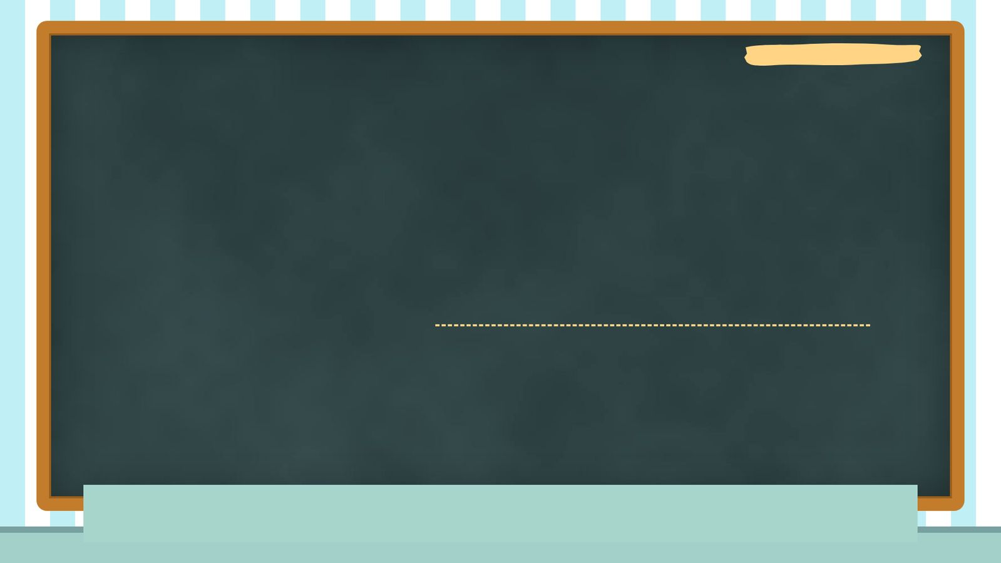
קוראים בפסוקים · 2/4
מלכים א י"ב, כ"ב
וַיְהִי דְּבַר הָאֱלֹהִים אֶל־שְׁמַעְיָה אִישׁ־הָאֱלֹהִים לֵאמֹר
העם מכריז ״מה לנו חלק בדוד ולא נחלה בבן ישי לאהליך ישראל עתה ראה ביתך דוד״ - קריאת מרד שבטית.
7

Slide 8

קוראים בפסוקים · 3/4
מלכים א י"ב, כ"ט
וַיָּשֶׂם אֶת־הָאֶחָד בְּבֵית־אֵל וְאֶת־הָאֶחָד נָתַן בְּדָן
ירבעם מקים עיר בירה חדשה, בשכם ואחר כך בפנואל, כנגד ירושלים.
8

Slide 9

קוראים בפסוקים · 4/4
מלכים א י"ב, ד'
אָבִיךָ הִקְשָׁה אֶת־עֻלֵּנוּ וְאַתָּה עַתָּה הָקֵל מֵעֲבֹדַת אָבִיךָ הַקָּשָׁה וּמֵעֻלּוֹ הַכָּבֵד אֲשֶׁר־נָתַן עָלֵינוּ וְנַעַבְדֶךָּ
נציגי העם, ובראשם ירבעם, מעזים להתנות את המלכתו: ״אביך הקשה את עלנו ואתה עתה הקל מעבדת אביך הקשה ומעלו הכבד אשר נתן…
9

Slide 10

מילים ומושגים
ביאורי מילים
קורבנות
מילה מנחה
עולנו
מתנה מן החי או מן הצומח שמביא אדם למקדש לכבוד האל.
מילה/שורש החוזר/ת על עצמו/ ה במספר פסוקים או פרקים במספר חריג של פעמי או במספר סימלי של פעמי בקטע, או…
אמר במשל, מעול ההושם בצואר הבהמה.
נבואה
פולחן
דברי נביא.
עבודה לאלוהות באמצעות קורבנות, תפילות וצומות במקדש או מחוצה לו.
10

Slide 11

פרשנים
רד"ק
רד"ק על מלכים א י"ב, ג'
וישלחו ויקראו לו. וכבר שלחו וקראו לו ויהי כשמוע ירבעם מה ששלחו לו בא ממצרים ובא הוא וכל קהל ישראל בשכם ודברו אל רחבעם אם ירצה למלוך עליהם שיקל העול מעליהם:
מה מסביר רד"ק על «וישלחו ויקראו לו»? הסבירו בלשונכם.
11

Slide 12

שאלות הבנה ופרשנות · 1/3
שאלה 1
קראו פסוקים א׳–ט״ו («דרישת העם»). מה מתואר בקטע? הביאו ראיה מן הכתוב.
8 נקודות
12

Slide 13

שאלות הבנה ופרשנות · 2/3
שאלה 2
קראו פסוקים ט״ז–כ״ד («המרד»). מה מתואר בקטע? הביאו ראיה מן הכתוב.
8 נקודות
13

Slide 14
שאלות הבנה ופרשנות · 3/3
שאלה 3
קראו פסוקים כ״ה–ל״ג («עגלי ירבעם»). מה מתואר בקטע? הביאו ראיה מן הכתוב.
8 נקודות
14

Slide 15

דיון בכיתה
מה דעתכם?
מה לדעתכם המסר המרכזי של מלכים א י״ב? נמקו את דעתכם.
15

Slide 16
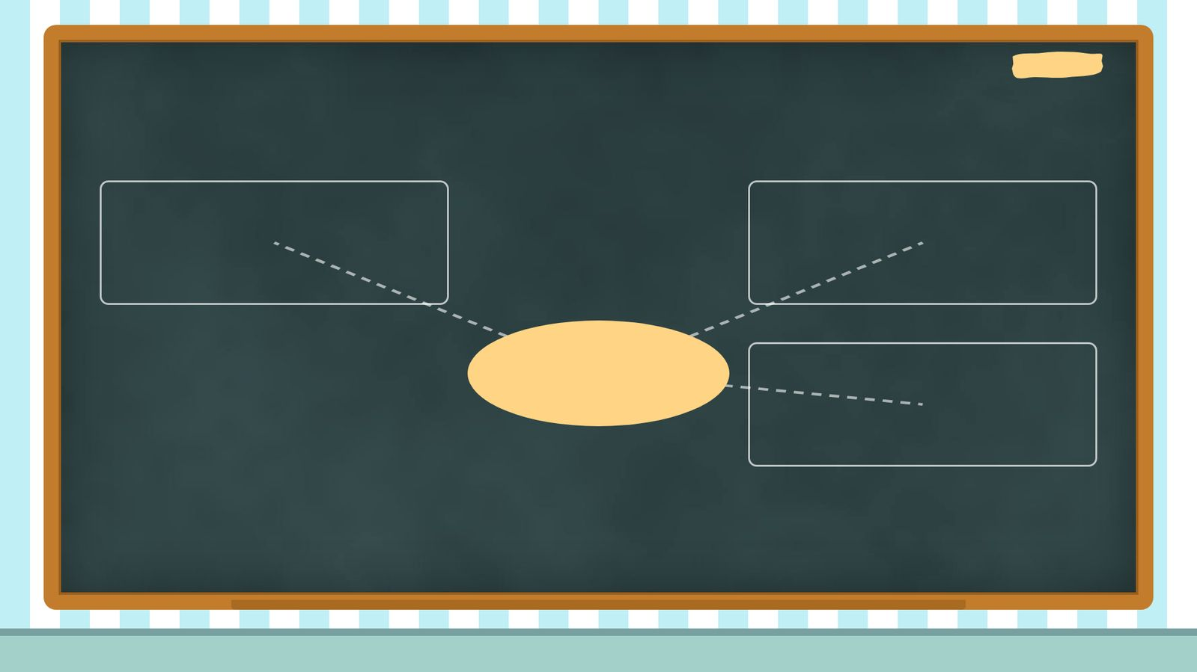
סיכום
מפת מושגים
המרד
דרישת העם
פילוג הממלכה
עגלי ירבעם
16

Slide 17

תרגול לקראת הבגרות
שאלה בסגנון בגרות
(קיץ תשפ"ג (שאלון 1362))
8. קראו מלכים א, פרק י"ב, פסוקים א'–י"ד וגם אסתר, פרק ז', פסוקים א'–ד'.
א. קראו מלכים א, פרק י"ב, פסוקים א'–י"ד ואת דברי יאיר זקוביץ שלפניכם.
"החשש מפני עוצמת המנהיג והזערת מה שלמעלה, בשחקים, גוברת עם תופעת המלוכה; עתה נעור הפחד מפני הקבע, העושר והכבוד".
(יאיר זקוביץ, "על דמות המנהיג במקרא", חוג התנ"ך בבית הנשיא, ירושלים תשנ"ה, עמ' 14)
ציינו והסבירו שניים מן החששות מפני המלוכה שזקוביץ מציין בדבריו, והסבירו כיצד אחד מהם בא לידי ביטוי בדבריו או במעשיו של רחבעם המתוארים במלכים א, פרק י"ב, פסוקים א'–י"ד. בססו את דבריכם על הכתוב. (10 נקודות)
17

Slide 18

תשובות
תשובה לשאלה 1
קראו פסוקים א׳–ט״ו («דרישת העם»). מה מתואר בקטע? הביאו ראיה מן הכתוב.
רחבעם בן שלמה, יורש חוקי, בא לשכם להמליכו כל ישראל. בכל עליית מלך נדרשת אסיפת עם שתאשר, והמעמד הפוליטי של רחבעם חלש: הוא יורד אליהם לשכם, עיר חשובה של אפרים, במקום שהם יבואו לירושלים.
18

Slide 19
תשובות
תשובה לשאלה 2
קראו פסוקים ט״ז–כ״ד («המרד»). מה מתואר בקטע? הביאו ראיה מן הכתוב.
העם מכריז ״מה לנו חלק בדוד ולא נחלה בבן ישי לאהליך ישראל עתה ראה ביתך דוד״ - קריאת מרד שבטית. ישראל מתנתק משושלת דוד, ורק יהודה (ובנימין) נשארים עם רחבעם.
19

Slide 20
תשובות
תשובה לשאלה 3
קראו פסוקים כ״ה–ל״ג («עגלי ירבעם»). מה מתואר בקטע? הביאו ראיה מן הכתוב.
ירבעם מקים עיר בירה חדשה, בשכם ואחר כך בפנואל, כנגד ירושלים. הוא חושש: ״אם יעלה העם הזה לעשות זבחים בבית ה׳ בירושלם ושב לב העם הזה אל אדניהם״.
20

Slide 21
תשובות
מחוון – שאלת הבגרות
שאלה 8
סעיף א'
שניים מן החששות מפני המלוכה שזקוביץ מציין בדבריו:
החשש מפני עוצמת המנהיג והזערת האל, כלומר החשש שמוסד המלוכה יתעצם עד כדי שיכחת האל.
החשש מפני מלוכת קבע, הרודפת עושר וכבוד. כלומר, החשש שהמלוכה העוברת בירושה, תהפוך למלוכה רודנית, המטילה פחד על העם וחיה על חשבון העם.
חשש זה בא לידי ביטוי בדבריו של רחבעם אל העם: "אבי הכביד את עלכם ואני אוסיף על עלכם אבי יסר אתכם בשוטים ואני איסר אתכם בעקרבים". רחבעם ממשיך שושלת המלוכה של אביו, מתכוון להחמיר במיסים על העם ואף להוסיף ולהקשות עליו.
21

